Slide 1


Colegio Mayor José Celestino Mutis

Slide 2


Prevención y Cuidado de la Salud frente a los Cambios Climáticos
Compromiso conjunto entre la familia y la escuela para proteger a nuestros niños y adolescentes.
Nicolás Esteban Ramírez Torres
Jimmy Julián Quilaguy Mogollón
Colegio Mayor José Celestino Mutis · Tecnología

Slide 3



¿Por qué los cambios climáticos
afectan la salud?
Las variaciones extremas del clima impactan nuestro entorno y crean condiciones que ponen en riesgo el bienestar de nuestros niños y familias.
Cambios de temperatura
Aumentan el estrés térmico y agravan problemas respiratorios.
Agua en riesgo
La falta de abastecimiento o su mala conservación favorecen la contaminación.
Más mosquitos, más enfermedades
Las aguas estancadas facilitan criaderos de mosquitos transmisores de virus.

Slide 4

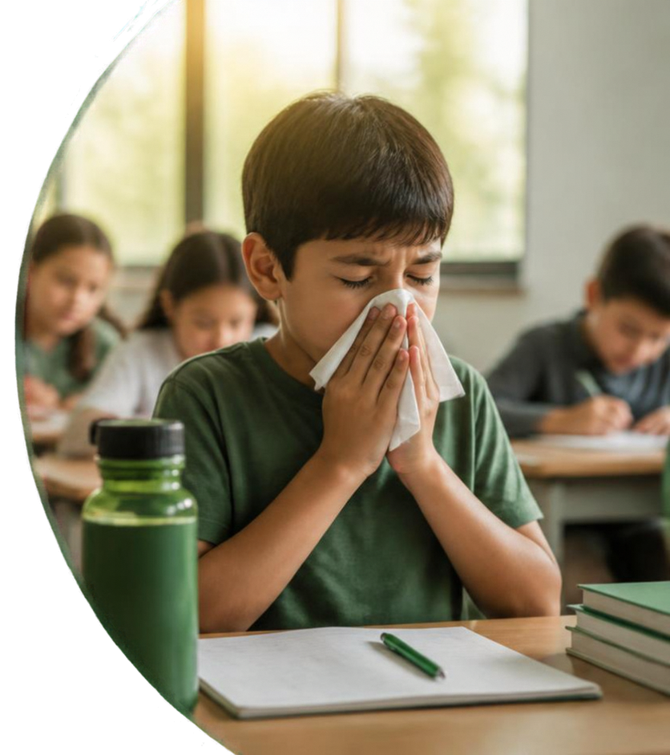









Principales Enfermedades Vinculadas al Clima
El cambio climático afecta nuestra salud de distintas formas. Estas son las más comunes en la comunidad educativa.
01
Enfermedades Gastrointestinales
Relacionadas con el consumo de agua contaminada. Riesgo principal: deshidratación en menores.
02
Enfermedades Transmitidas porVectores
Transmitidas por el mosquito Aedes aegypti. Ejemplos: Dengue, Zika, Chikunguña.
03
Infecciones Respiratorias Agudas
Aumentan por aire seco, polvo en suspensión y cambios bruscos de temperatura.
04
Impacto Térmico y Cutáneo
Golpe de calor, agotamiento por radiación UV y afecciones en la piel.

Slide 5

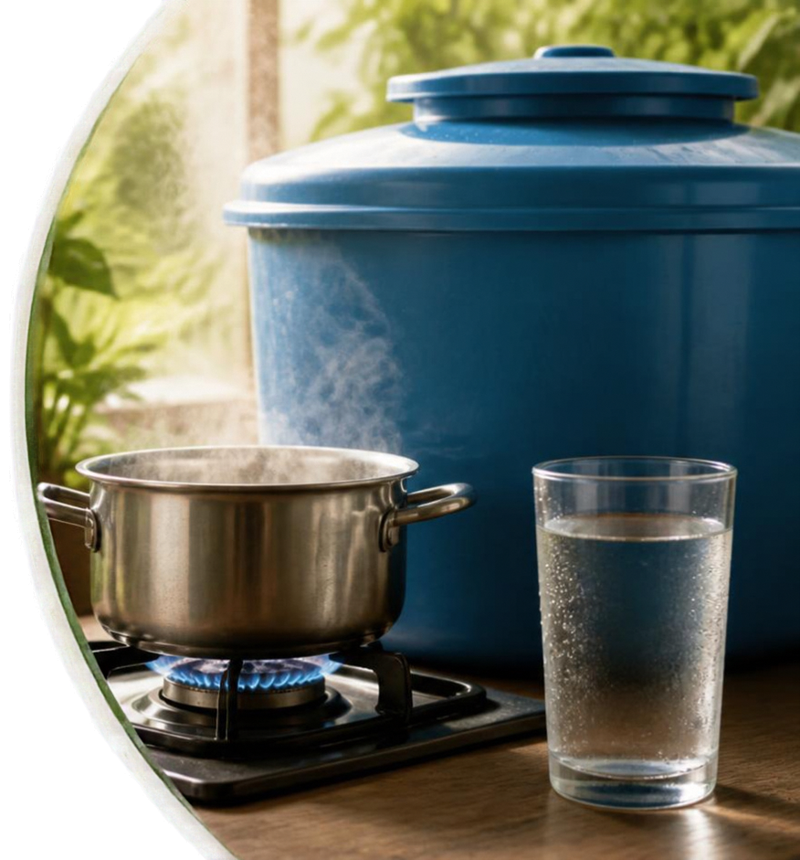

Plan de
Acción en el Hogar
Agua e Hidratación
Cuidado del agua almacenada y potabilización para prevenir enfermedades gastrointestinales y vectoriales.
Mantener recipientes y tanques herméticamente cerrados
Lavar y cepillar las paredes de los tanques cada 8 días para remover huevos de mosquito
Desechar recipientes en desuso (llantas, botellas, macetas) que acumulen agua
Hervir el agua no tratada antes de beberla
Fomentar la hidratación continua con agua potable, sin esperar a que el niño manifieste sed

Slide 6

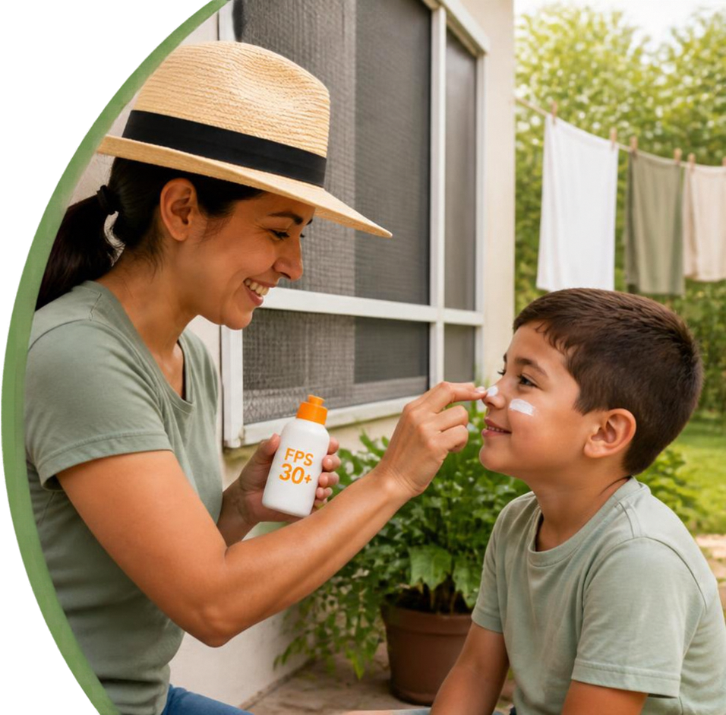

Plan de Acción en el Hogar
Protección externa y respiratoria: cuidamos con prevención cada día.
Usar fotoprotector (FPS 30+) 15 minutos antes de salir
Vestir prendas livianas pero cubrientes y buscar zonas sombreadas
Vestimenta por capas para adaptarse a los cambios bruscos de temperatura
Aplicar repelente infantil adecuado a la edad
Instalar mallas/angeos en Ventanas y usar mosquiteros al dormir
Mantener ambientes limpios, ventilados y 100% libres de humo de cigarrillo

Slide 7

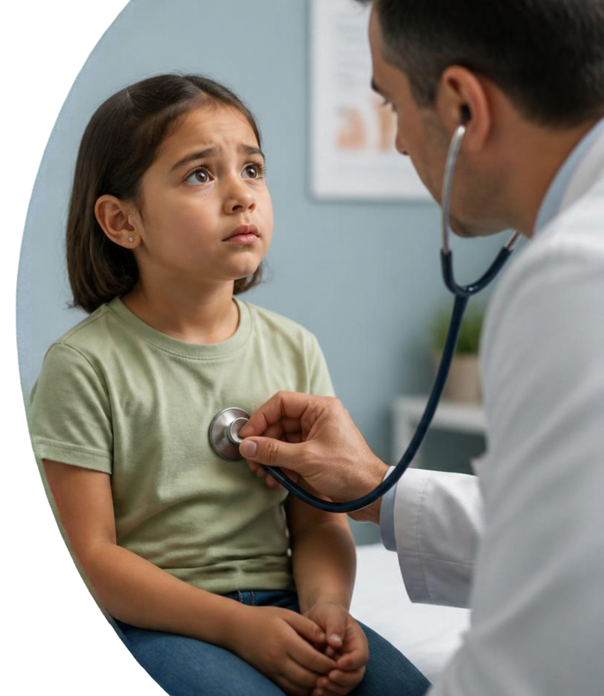

Cuándo Acudir
al Médico
(Signos de Alarma)
Reconocer a tiempo puede hacer la diferencia.
Busque atención médica inmediata si su hijo presenta:
Dificultad para respirar o silbidos en el pecho
Fiebre persistente o difícil de controlar
Somnolencia extrema, mareo
o alteración de conciencia
Vómito repetido o incapacacidad para tolerar líquidos
Signos evidentes de deshidratación o dolor abdominal intenso

Slide 8

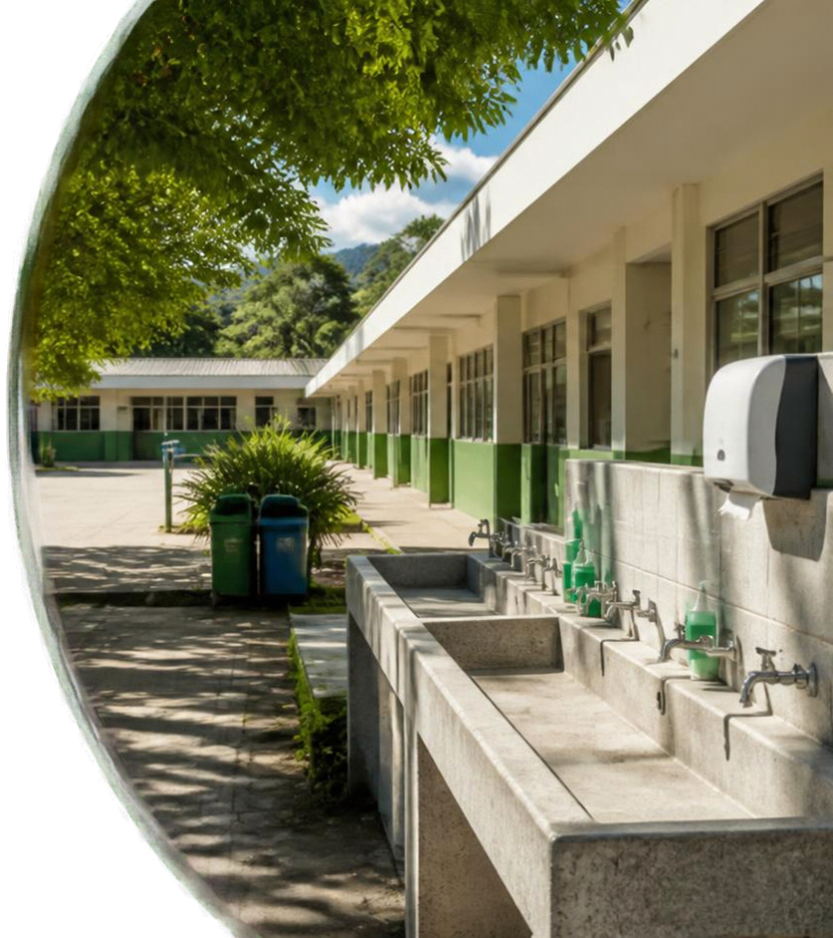






Rol de
la Escuela
Infraestructura e higiene sanitaria: entornos seguros y hábitos saludables dentro del colegio.
01
Inspecciones periódicas en patios, canaletas
y techos para eliminar criaderos de mosquitos
02
Mantenimiento y desinfección regular de filtros, bebederos y tanques de almacenamiento
03
Garantizar insumos permanentes de agua potable, jabón y medios de secado en todos los sanitarios
04
Promover el lavado frecuente de manos (antes de comer, después del descanso
y del uso del baño)

Slide 9

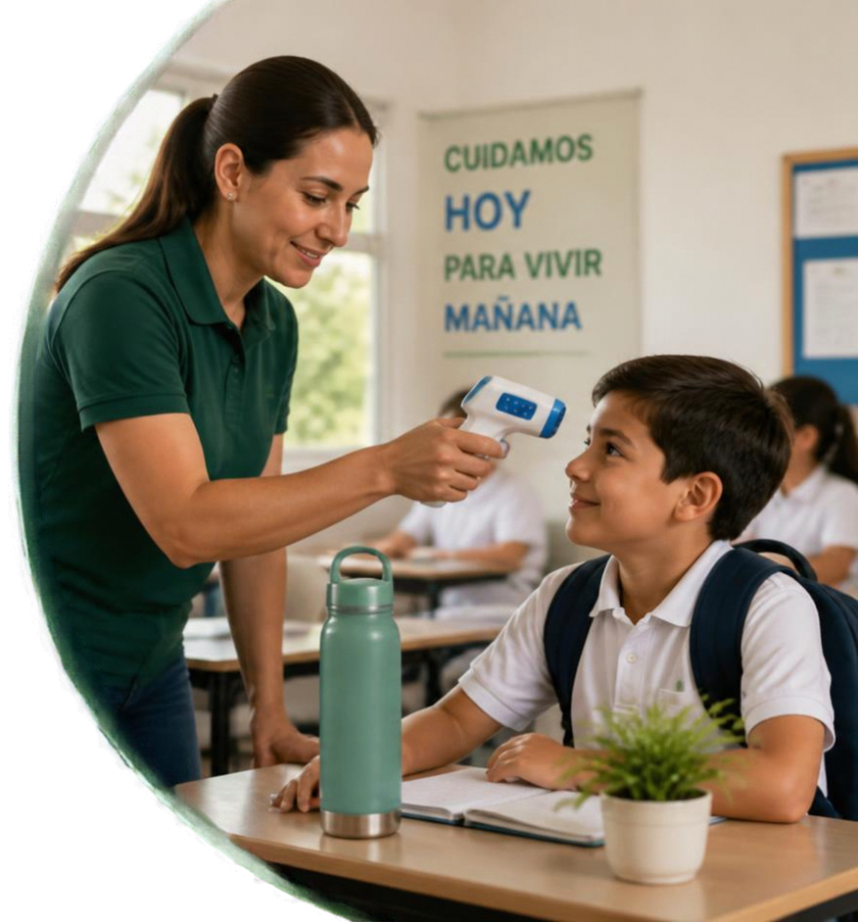





Rol de
la Escuela
Adaptación escolar y detección para cuidar la salud de nuestros estudiantes cada día.
01
Adaptamos actividades físicas y deportivas en horarios de menor radiación UV o en espacios bajo sombra.
02
Contamos con puntos de hidratación accesibles para recarga de termos.
03
Identificamos activamente síntomas respiratorios, febriles o digestivos al ingreso o durante la jornada.
04
Nos comunicamos oportunamente con las familias para el aislamiento preventivo y la atención médica, evitando la propagación comunitaria.

Slide 10

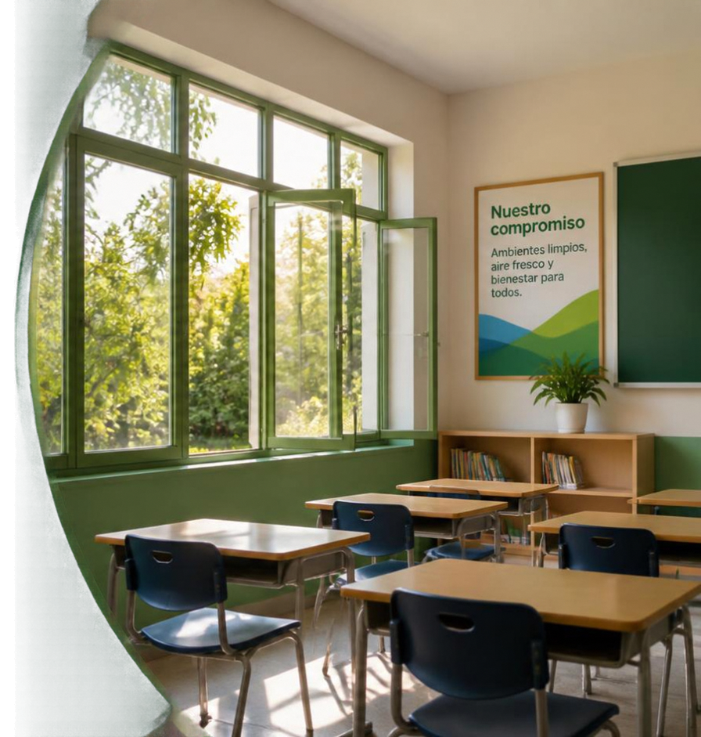


Calidad del Aire y Educación Comunitaria
Escuela y familia trabajan juntas para crear ambientes más saludables y seguros para nuestros niños.
Aulas bien ventiladas
La ventilación natural y cruzada renueva el aire y reduce la carga de virus y bacterias.
Estudiantes informados
Formación y sensibilización para fortalecer el autocuidado cada día.
Familias y escuela alineadas
Información y talleres para aplicar juntos estrategias de prevención en casa y en el colegio.

Slide 11










Conclusiones y Compromiso Comunitario
Juntos construimos entornos saludables para proteger a nuestros niños.
Familia
Prevenimos en casa y estamos atentos a la salud de nuestros niños.
Escuela
Creamos espacios seguros y detectamos a tiempo posibles riesgos.
Comunidad
Nos comunicamos y trabajamos juntos por el bienestar de los estudiantes.

